Slide 1
【講習】
思考や感情と距離をとる

Slide 2
講習の全体像
第１回 思考について知る
第２回 感情について知る
第３回 思考や感情と距離をとるトレーニング１
第４回 思考や感情と距離をとるトレーニング２
第５回 ストレス場面を思考・感情・身体・行動・状
況という５つの視点から整理する
＜体験整理シートの作成＞

Slide 3
思考や感情と距離をとる
『思考について知る』

Slide 4
思考の有用性
① 過去を振り返り、未来を予測できる。
② 存在していないものを想像して作り出せる。
③ 問題を解決に導ける。
④ 比較や評価を行い世界を秩序だったものにできる。
⑤ 効果的な行動につながるルールを考え出せる。
など
リスクもある！！

Slide 5
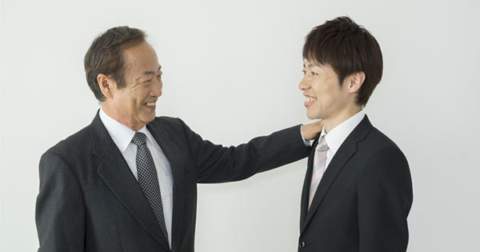
特徴的な思考のクセ①
自分にはどのような思考のクセがあるのか、ふり返ってみましょう。
□読心術 十分な根拠がないのに、他人の考えを自分が知っていると思い込むこと。 | □ポジティブな側面の割引き 自分や他人が努力して成し遂げたポジティブな結果を些細でつまらないものだと決めつけること。
参考：ロバート・L・リーヒイ：「認知療法全技法ガイド」、星和書店、2006、p483-516.

Slide 6
特徴的な思考のクセ②
自分にはどのような思考のクセがあるのか、ふり返ってみましょう。
□全か無か（白黒）思考 出来事や人々を全か無か、良い悪いなどの極端な視点でとらえること。 | □べき思考 「～すべきだ」、「○○しなくてはならない」と強く思い込み、自分に過度のプレッシャーをかけたり、その通りに動かない他者に怒りを感じたりする。
参考：ロバート・L・リーヒイ：「認知療法全技法ガイド」、星和書店、2006、p483-516.

Slide 7
特徴的な思考のクセ③
自分にはどのような思考のクセがあるのか、ふり返ってみましょう。
□自己関連づけ よくないことが起きると、全て自分のせいのように思えて、罪悪感で自分を責めてしまう。 | □運命の先読み 物事がますます悪くなるとか、危機が迫っているというように将来をネガティブに予測すること。
参考：ロバート・L・リーヒイ：「認知療法全技法ガイド」、星和書店、2006、p483-516.

Slide 8
特徴的な思考のクセ④
自分にはどのような思考のクセがあるのか、ふり返ってみましょう。
□不公平な比較 出来事を非現実的な基準で解釈すること。たとえば、自分よりできる人ばかりと比較して自分は劣っていると決めつけること。 | □後悔志向 今できることに目を向けるのではなく、「自分はもっとうまくやれたはずだ」というように過去にとらわれてしまうこと。
参考：ロバート・L・リーヒイ：「認知療法全技法ガイド」、星和書店、2006、p483-516.

Slide 9
思考の性質（１）：思考へのとらわれ
エクササイズ 『思考にとらわれるとどうなる？』
左の穴あきファイルを両手で持ち、目の前に固定した状態で周囲の風景を眺めてみましょう。
上記の状態で支援者と１分間話をしてみましょう。
参考：ラス・ハリス：「よくわかるACT（アクセプタンス＆コミットメント・セラピー）」、星和書店、2012、p32‐33.

Slide 10
思考の性質（１）：思考へのとらわれ
マッチと紙箱いっぱいの画びょうがあります。
テーブルに蝋がたれないようにロウソクを壁に取り付けてください。
参考：金城辰夫：「改訂版 学習心理学」、放送大学教育振興会、1996、p140.

Slide 11
思考の性質（２）：影響力
エクササイズ 『腕は上がる？上がらない？』
①利き手を前方にまっすぐ伸ばします。
②何も考えずに限界まで腕を上げます。
※いったん下ろします 。
③先ほどと同様に利き手を前方にまっすぐ伸ばします。
④頭の中で「腕が上がらない」と強く念じ続けながら腕を限界まで上げます。
参考：ラス・ハリス：「よくわかるACT（アクセプタンス＆コミットメント・セラピー）」、星和書店、2012、p207.

Slide 12
思考の性質（３）：自動性
エクササイズ１ 『思考は勝手にやってくる？』
今から2分間何もせず何も考えずにボーっとしてください。

Slide 13
思考の性質（３） ：自動性
エクササイズ２ 『言葉のネットワーク』
役立つ
色付きの言葉を見たとき、頭の中に思い浮かんだことを書き出します。左の例では、“思考”から“言葉”を連想し、“言葉”から“役立つ”や“歌詞”などを連想しています。
自由
囚われ
言葉
自動性
思考
歌詞
影響力
哲学

Slide 14
思考の自動性（エクササイズ２記入用）
楽しい

Slide 15
思考の性質（4）：“〇〇を考えない”は難しい
エクササイズ 『〇〇について考えないで下さい』
左のピンクの象を見てください。今から目を閉じて３０秒間、このピンクの象のことだけは絶対に考えないでください。
参考：ゲオルグ・Ｈ・アイファート、ジョン・Ｐ・フォーサイス：三田村仰、武藤崇監訳：「不安障害のためのACT（アクセプタンス＆コミットメント・セラピー）」、星和書店、2012、p75.

